Slide 1
La consigne c’était d’être 5 alors on s’est mis à 6
Best Beautiful Team
Jarod : “Et quand j'ouvre mon frigo, mozart est là.” - Tikeboss
Cyprien: “L’âme d’un créateur perdure dans ses créations” - Sasori (Naruto)
Nabil :“J'veux pas d'ta pitié ni de ton hypocrisie t'étais pas là hier ne soit pas là demain” - Shoto Todoroki MHA
Théo : “Faut vraiment écrire une citation là ?” - Théo
Robin : “Le meilleur moyen de prévoir le futur c'est de le créer” - Peter drucker Emmanuel : “Choisissez un travail que vous aimez et vous n'aurez pas à travailler un seul jour de votre vie”

Slide 2
Abdallah Nabil
Âge: 22 ans
Origine : Comorien
Parcourir : BAC Pro SEN (système Electronique Numérique) , BTS Technico-Commercial
passion : Mangas ( anime et scan ) , jeux vidéo ( Apex , Black desert Online , Warframe,Valorant S4league etc..)
Sport : Basket , Foot , Volley.
NIveau Programation : 0

Slide 3
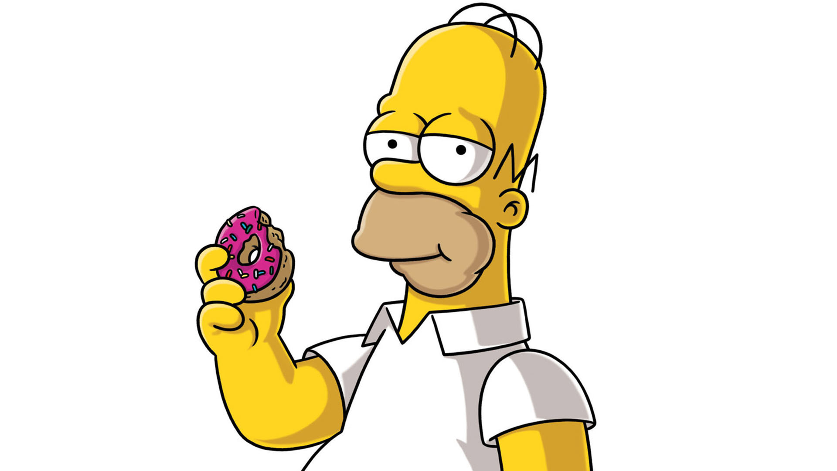
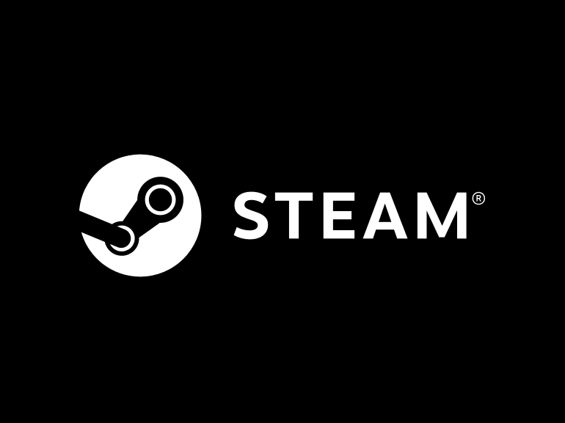



Petropoulos Theo
Étudiant de 1ère année - Coding School 2020-2021
→ Ancien étudiant à Luminy
→ Ancien manager à McDonald’s Bonneveine → Ancien sportif → Maintenant je joue aux FPS

Slide 4







Cyprien de Verdelhan

Slide 5


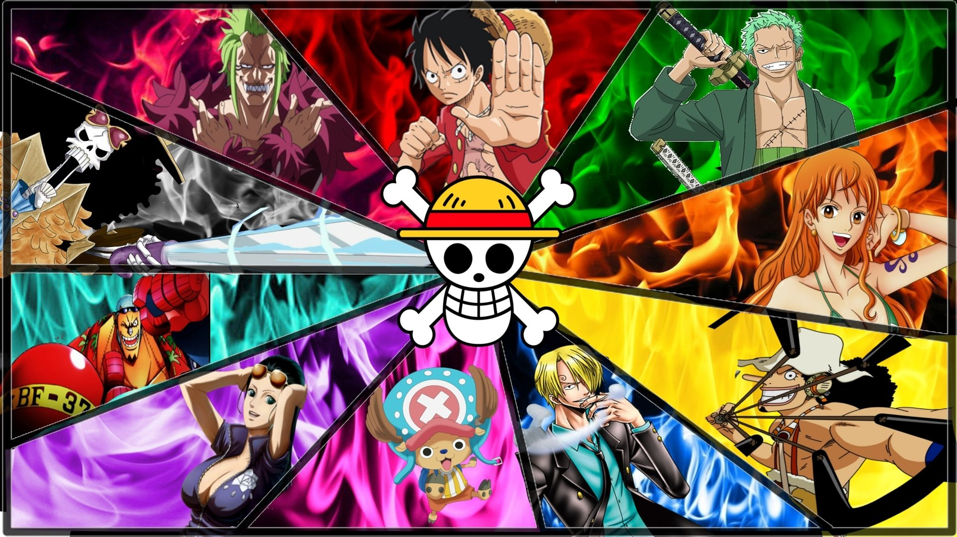
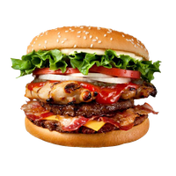
Jarod Rossi i
Programmation Front-end Boxe thaïlandaise Dessin hyperréaliste
BLAGUES
(J’aime les burgers)

Slide 6
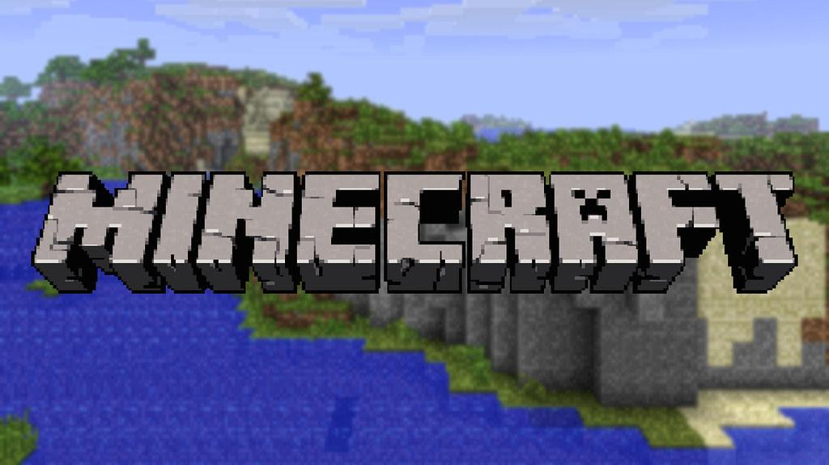

Robin Papazian
Codiging School 2020-2021
_ 29 ans
_ Débutant en Programmation
Pécher mignon n°1
Pécher mignon n°2

Slide 7


Emmanuel CABASSOT
Plusieurs métiers: commercial, militaire, technicien chaudières.
J’ai vécu dans plusieurs pays et villes.
Hobbies: complotiste
Caractère: terre à terre
Société préférée: engie
Niveau en programmation: 10/ 1000

